Slide 1
Oracle9i在UNIX下的安装(Sun Solaris)

Slide 2
Oracle9i 在Unix下安装步骤：
以root用户登录UNIX,创建Oracle用户
创建Oracle数据库安装目录，符合OFA
编辑Oracle用户的.profile文件，定义安装必须的变量
配置操作系统核心
Reboot操作系统，以Oracle登录
运行安装文件开始安装…

Slide 3
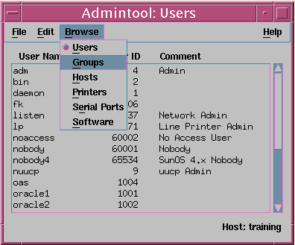
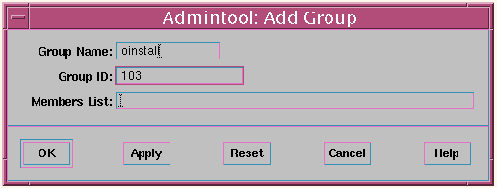
创
建
用
户

Slide 4


创建Oracle9i的 OFA安装目录
（Oracle8、Oracle8i、Oracle9i）

Slide 5
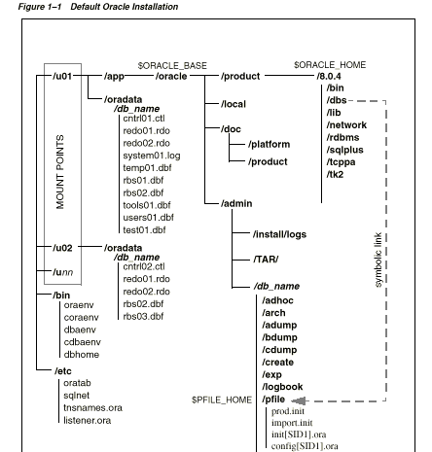
Oracle-OFA目录结构

Slide 6
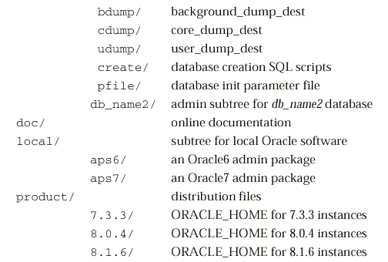
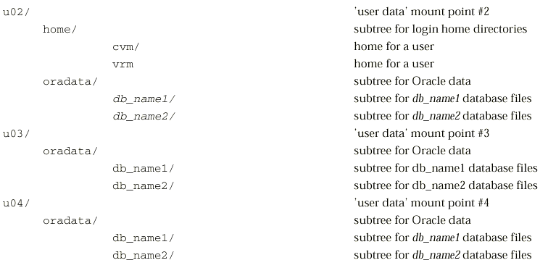

Slide 7
在Unix下使用 OFA安装目录的优点：
对于大型数据库系统进行磁盘数据存储的优化分配，以避免产生瓶颈
合理组织文件存储结构
防止磁盘失败、保证数据库安全
平衡磁盘I/O
对于$ORACLE_HOME目录进行文件分散
Unix目录独立性
数据库文件分散存储（镜像日志与控制文件）

Slide 8
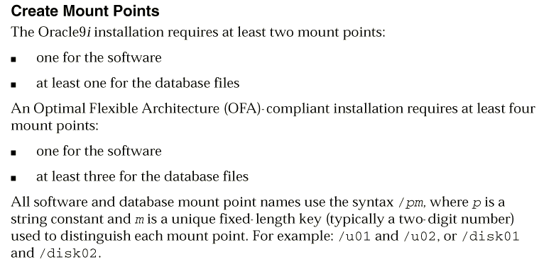
Oracle9i for Sun Solaris 安装点

Slide 9
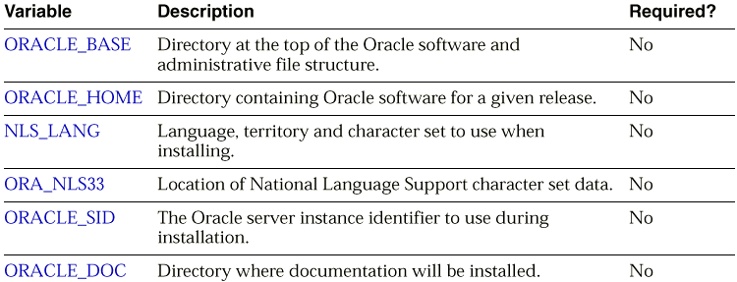
Oracle9i Enterprise Edition 9.0.1
在Sun Solaris下安装：环境

Slide 10
Oracle9i Enterprise Edition 9.2.0
在 Sun Solaris下安装配置参数

Slide 11

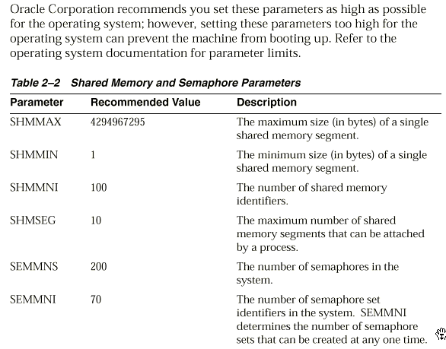
256

Slide 12
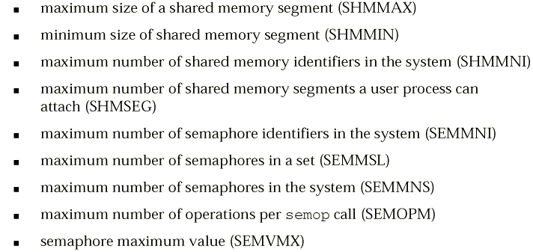
Oracle9i Enterprise Edition 9.2.0
在Solaris 2.8下配置参数列表

Slide 13
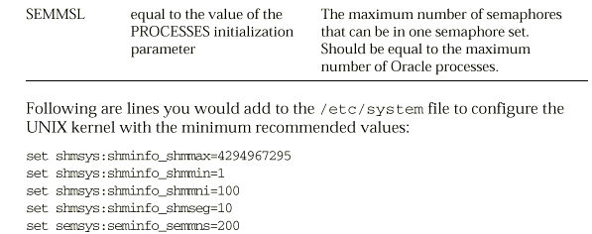
256

Slide 14
Oracle9i Database
在 Sun SPARC操作系统下安装配置参数
set semsys:seminfo_semmni=100
set semsys:seminfo_semmns=256
set semsys:seminfo_semmsl=256
set shmsys:shminfo_shmmin=1
set shmsys:shminfo_shmmax=4294967295
set shmsys:shminfo_shmmni=100
set shmsys:shminfo_shmseg=10

Slide 15
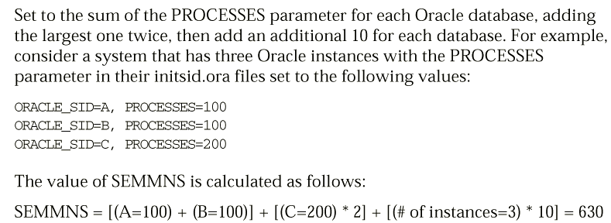
Oracle9i Enterprise Edition 9.2.0
Solaris 2.8操作系统配置参数

Slide 16
Oracle9i Database 9.0.1 安装硬件需求
内存需求
Oracle9i Server: 256MB
Oracle9i Management and Infrastructure:256M
Oracle9i Client:128MB
交换区Swap Space:
An amount of disk space equal to twice the amount of RAM or at least 400 MB
磁盘空间需求Disk Space:
2.5 GB for database software
1 GB for a seed database.

Slide 17
Oracle9i Database 9.0.1 安装硬件需求
临时目录Temporary Disk Space:
The Oracle Universal Installer requires up to 400 MB of free space in the /tmp directory.
可以设置/tmp目录：
$ mkdir /home1/tmp
$ TEMP=/home2/tmp ; export TEMP
$ TMPDIR=/home3/tmp ; export TMPDIR

Slide 18
Oracle9i Database 9.2.0 安装硬件需求
内存需求
Oracle9i Server: 512MB
Oracle9i Management and Infrastructure:512M
Oracle9i Client:256MB
交换区Swap Space:
An amount of disk space equal to twice the amount of RAM or at least 1000 MB
磁盘空间需求Disk Space:
3.5 GB for database software
1 GB for a seed database.

Slide 19
Oracle9i Database 9.2.0 安装硬件需求
临时目录Temporary Disk Space:
The Oracle Universal Installer requires up to 1000 MB of free space in the /tmp directory.
可以设置/tmp目录：
$ mkdir /home1/tmp
$ TEMP=/home2/tmp ; export TEMP
$ TMPDIR=/home3/tmp ; export TMPDIR

Slide 20
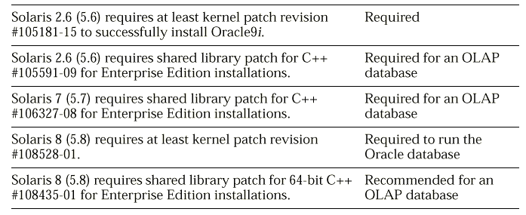
Oracle9i for Solaris操作系统补丁
操作系统版本 说明

Slide 21
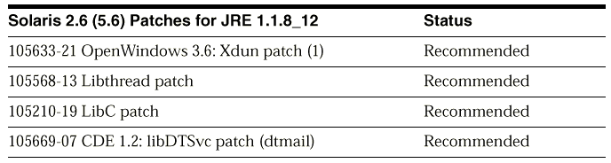
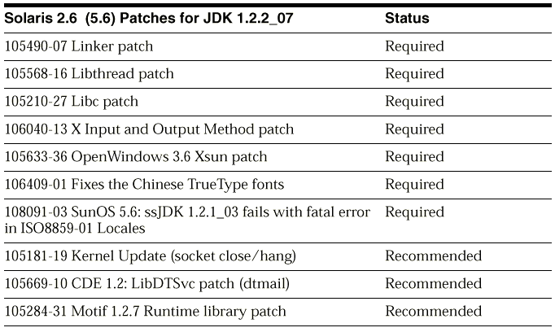
Oracle9i for Solaris操作系统补丁

Slide 22
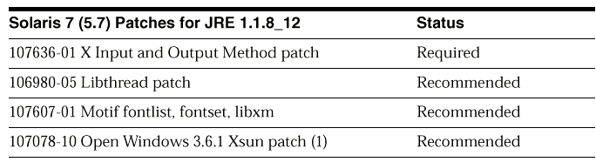
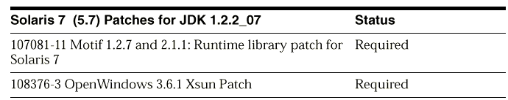
Oracle9i for Solaris操作系统补丁
操作系统版本 说明

Slide 23
Oracle9i Enterprise Edition
在 Sun Solaris下安装类型

Slide 24
Oracle9i Database安装类型
Oracle9i Database提供以下安装类型：
Oracle9i 数据库
Oracle9i 客户端
Oracle9i Management

Slide 25
Oracle9i Server安装类型
企业版数据库安装Enterprise Edition:
预定义数据库
网络产品
Oracle 选件产品
Database environment tools
Oracle Enterprise Manager
Management Server
Intelligent Agent
Oracle 实用工具
在线文档

Slide 26
Oracle9i Server安装类型
Standard Edition:
Preconfigured seed database
Networking services
Oracle Enterprise Manager Console
Oracle utilities
Custom

Slide 27
Oracle9i Database 配置方式
通用（General Purpose）
事务处理OLTP（Transaction Processing）
数据仓库（Data Warehouse）
自定义（Customized）
软件安装（Software only）

Slide 28
Oracle9i Database Release 9.0.1在Unix下安装过程

Slide 29
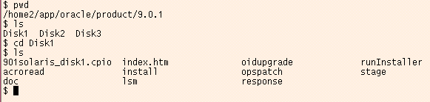
Oracle9i Database Release 1 (9.0.1) 安装过程
运行：
$./runInstaller
$ORACLE_HOME=/home2/app/oracle/product/9.0.1

Slide 30
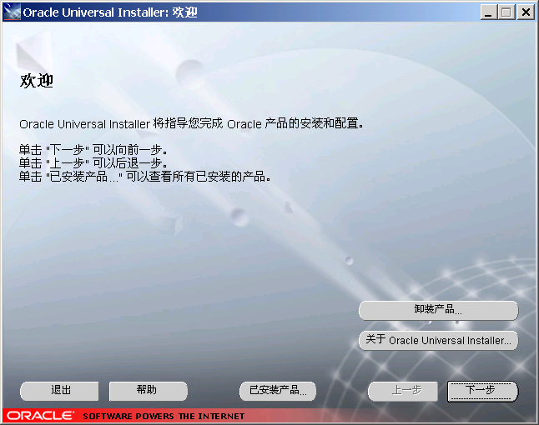
Oracle9i Database Release 1 (9.0.1) 安装过程

Slide 31
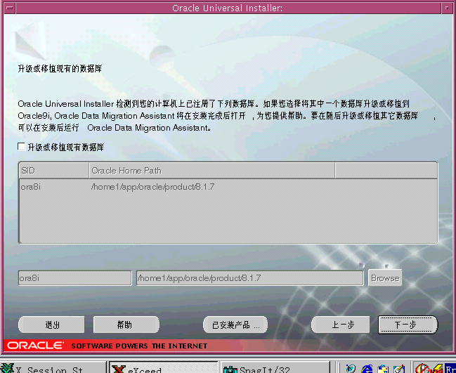
Oracle9i Database Release 1 (9.0.1) 安装过程

Slide 32
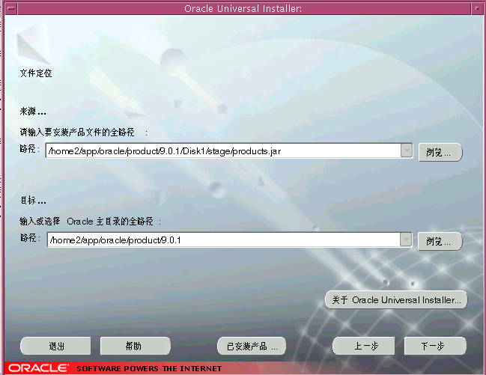
Oracle9i Database Release 1 (9.0.1) 安装过程

Slide 33
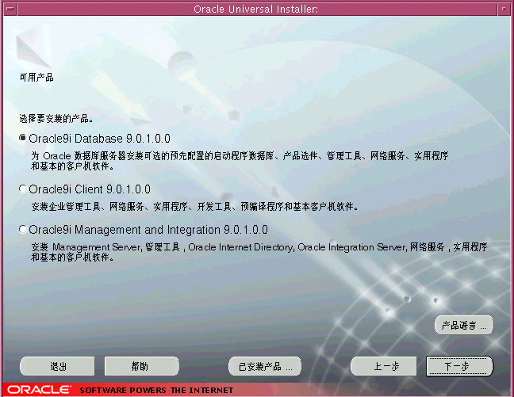
Oracle9i Database Release 1 (9.0.1) 安装过程

Slide 34
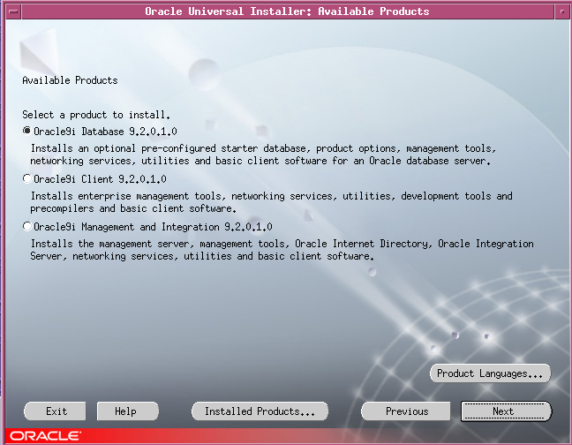
Oracle9i Database Release 2 (9.2.0) 安装过程

Slide 35
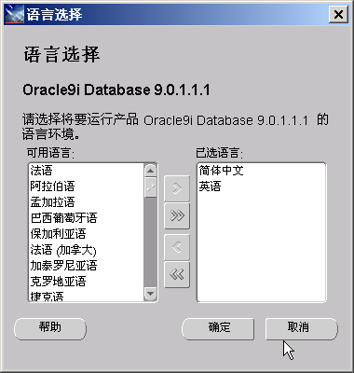
Oracle9i Database Release 1 (9.0.1) 安装过程

Slide 36
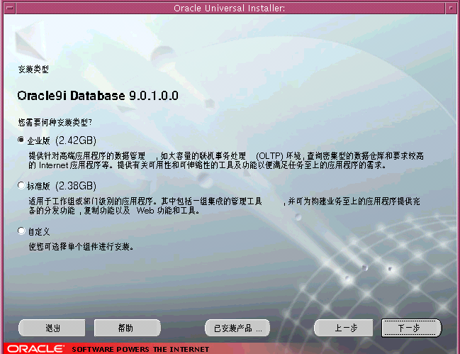
Oracle9i Database Release 1 (9.0.1) 安装过程

Slide 37
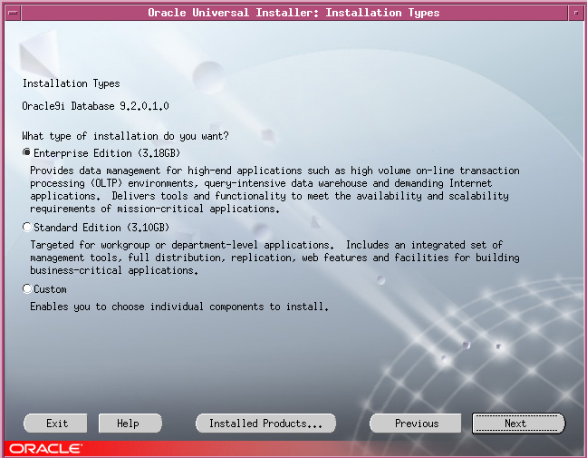
Oracle9i Database Release 2 (9.2.0) 安装过程

Slide 38
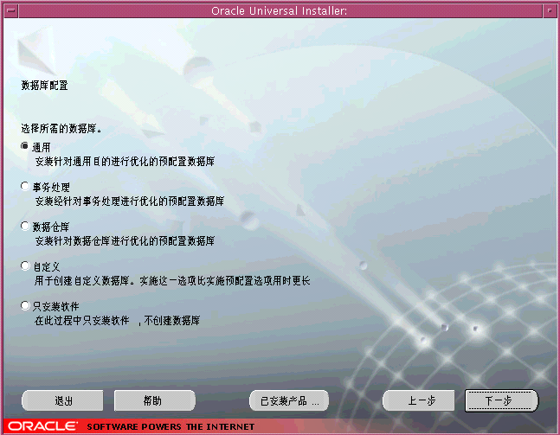
Oracle9i Database Release 1 (9.0.1) 安装过程

Slide 39
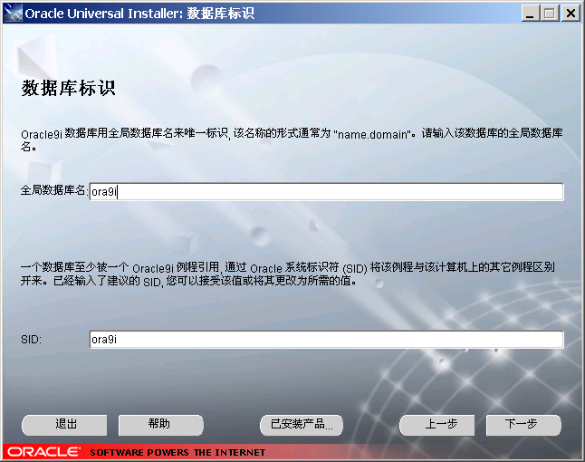
Oracle9i Database Release 1 (9.0.1) 安装过程

Slide 40
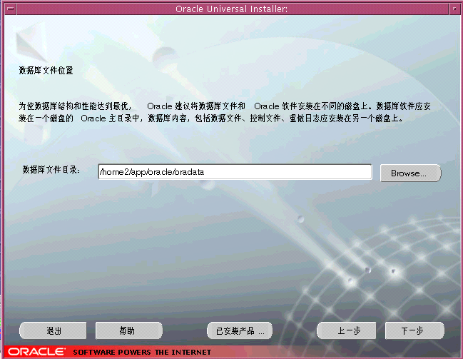
Oracle9i Database Release 1 (9.0.1) 安装过程

Slide 41
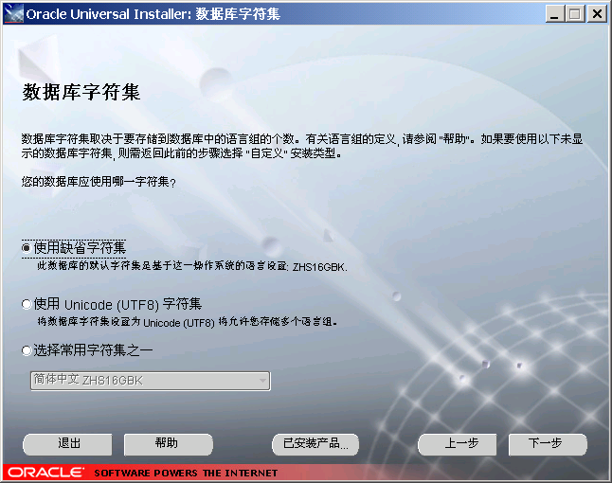
Oracle9i Database Release 1 (9.0.1) 安装过程

Slide 42
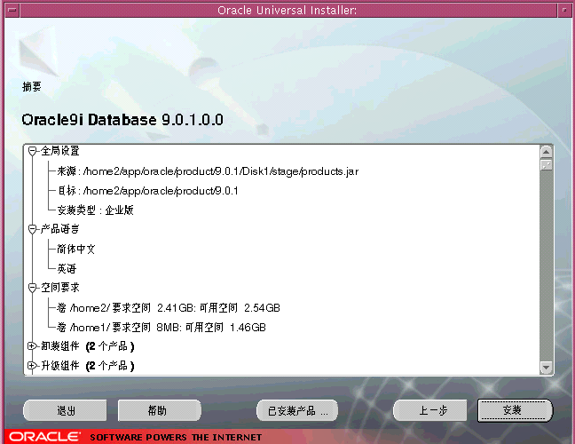
Oracle9i Database Release 1 (9.0.1) 安装过程

Slide 43
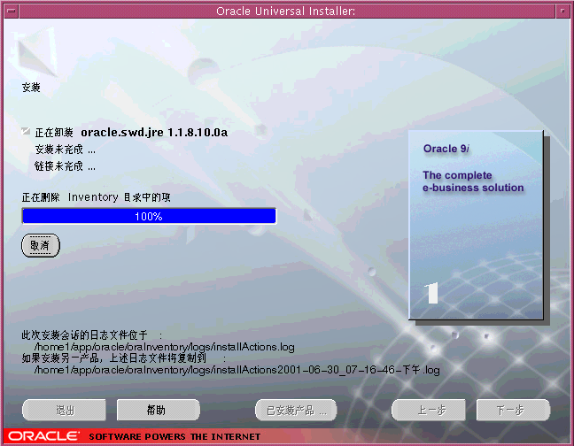
Oracle9i Database Release 1 (9.0.1) 安装过程

Slide 44
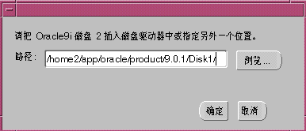
Oracle9i Database Release 1 (9.0.1) 安装过程

Slide 45
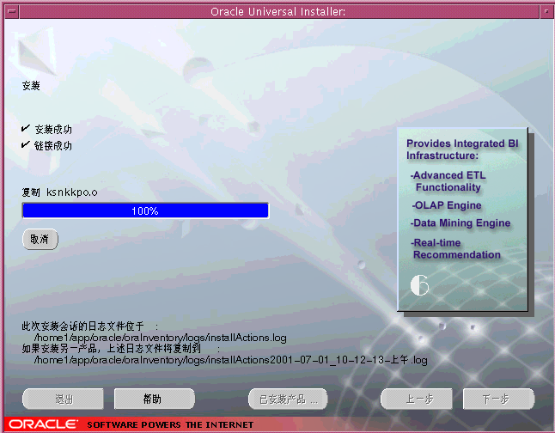
Oracle9i Database Release 1 (9.0.1) 安装过程

Slide 46
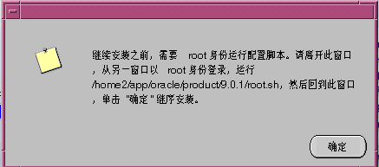
Oracle9i Database Release 1 (9.0.1) 安装过程

Slide 47
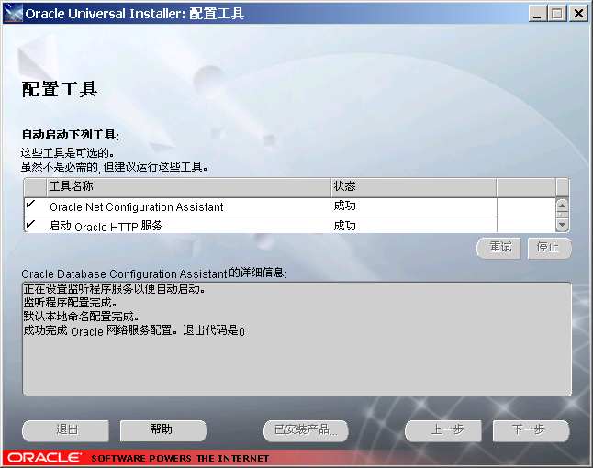
Oracle9i Database Release 1 (9.0.1) 安装过程

Slide 48
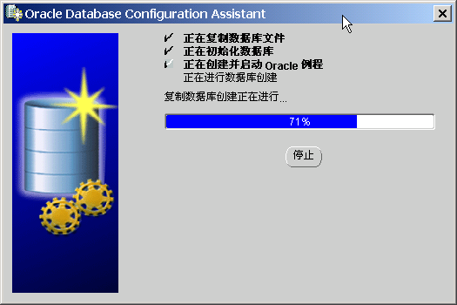
Oracle9i Database Release 1 (9.0.1) 安装过程

Slide 49
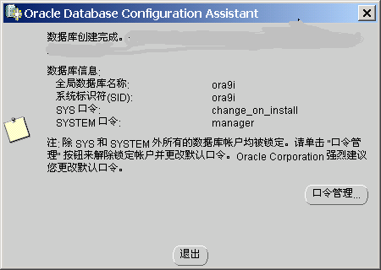
Oracle9i Database Release 1 (9.0.1) 安装过程

Slide 50
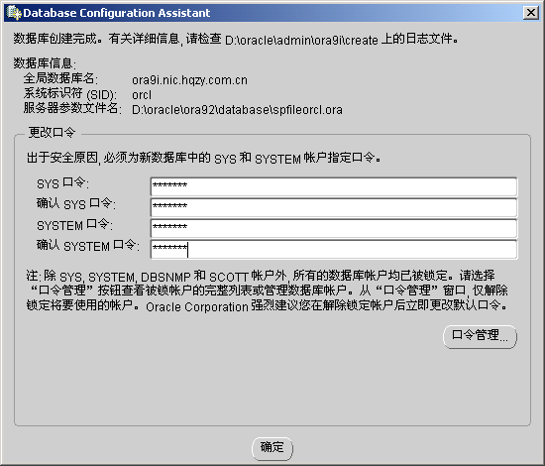
Oracle9i 9.2.0.1

Slide 51

《Oracle9i在Unix下安装》
        结 束

